Slide 1
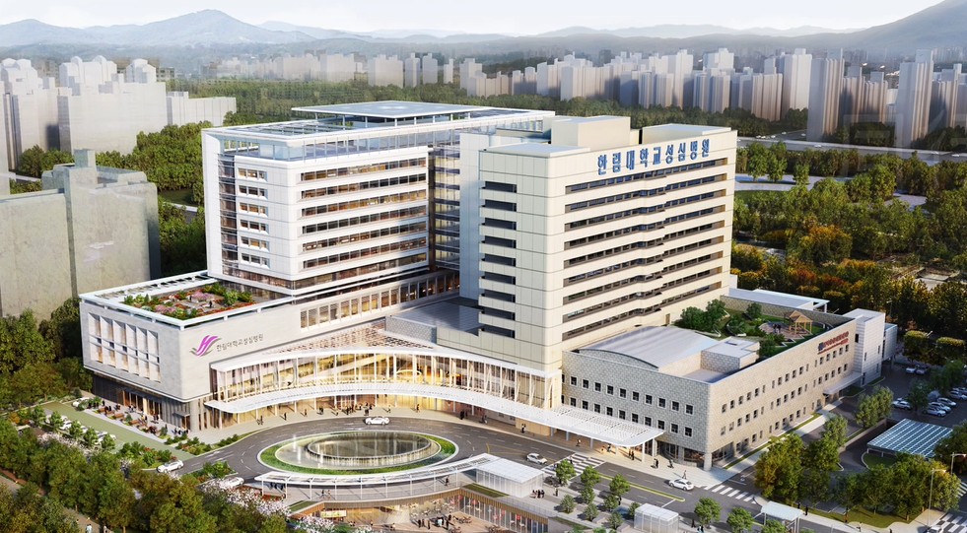

복막투석 환자 재택관리 시범사업 실제 처방 시 고려할 점 (2)
김좌경

Slide 3
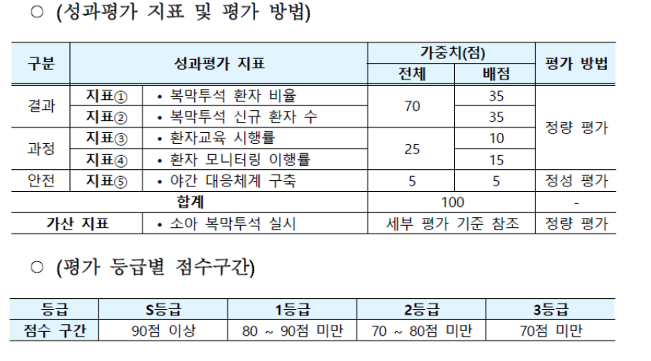
유의사항 및 현재 진행방식

Slide 4
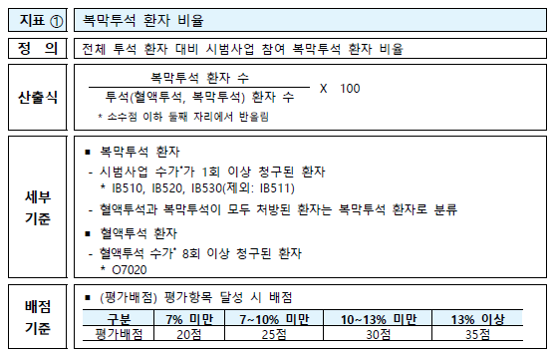
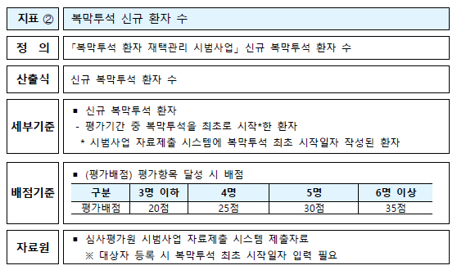
3

Slide 5
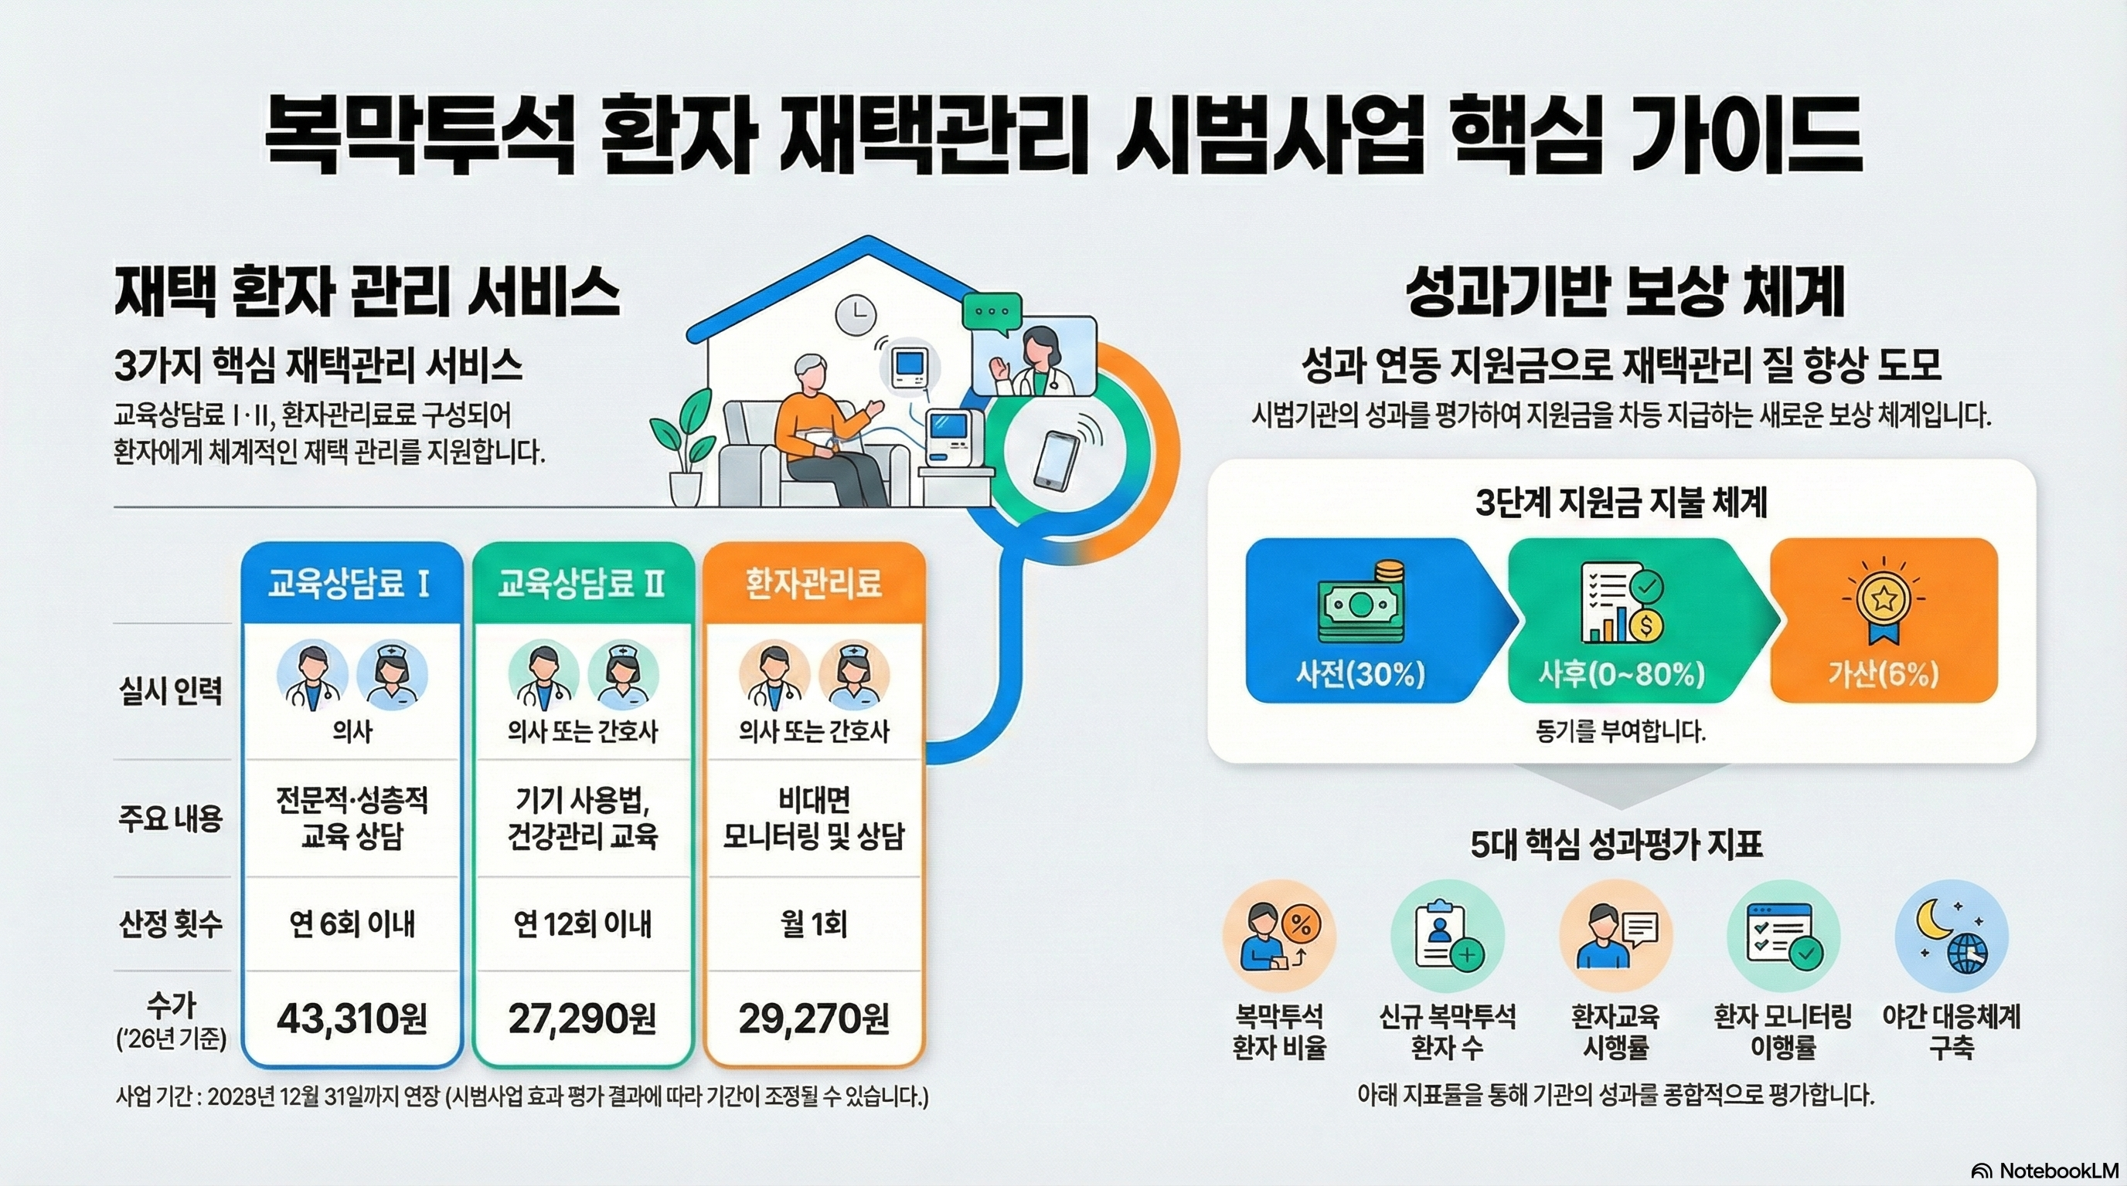

Slide 6
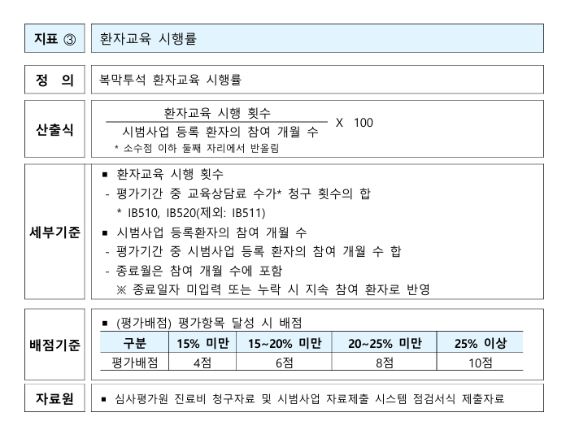
유의사항 및 현재 진행방식
 | 실시 인력 | 실시 대상
교육상담료Ⅰ (IB510) | 의사(전문의) | 외래 내원 환자
교육상담료Ⅰ(IB511) (투석 유형 확정을 위한 교육상담료) | 의사(전문의) | 입원, 외래 내원 환자
교육상담료Ⅱ (IB520) | 의사(전문의), 간호사(해당실무 3년이상) | 입원, 외래 내원 환자
환자 1명당 12개월 다 참여 시 최소 3번의교육시행이 필요함

Slide 7
실시 인력 및 대상
 | 실시 인력 | 실시 대상
교육상담료Ⅰ (IB510) | 의사(전문의) | 외래 내원 환자
교육상담료Ⅰ(IB511) (투석 유형 확정을 위한 교육상담료) | 의사(전문의) | 입원, 외래 내원 환자
교육상담료Ⅱ (IB520) | 의사(전문의), 간호사(해당실무 3년이상) | 입원, 외래 내원 환자
환자관리료 (IB530) | 간호사(해당실무 3년이상) | 재택 복막투석 환자
건강보험, 차상위 본인부담 경감자 및 의료급여 수급권자 모두 해당
타 법령(자동차보험, 산재, 보훈 등) 적용 환자는 시범사업 대상 아님.
요양병원 등 의료기관 또는 요양시설에 입원(입소)중인 환자는 시범 사업 참여대상이 될 수 없음.

Slide 8
1. 교육상담료 I (IB510)
구분 | 교육상담료 I
실시 인력 | 의사
교육 내용 | 전문적·심층적 교육
실시 횟수 및 시간 | 연 6회 이내 (매회 15분 이상)
수가 ('26년 기준) | 43,310원
본인부담 | 환자 본인부담률 10% 적용
SDM했으면 IB510기준 4회 가능
4300원 환자비용 발생
1:1 외래 교육
IB510 ➔ 복막투석 도관 삽입 수술 후에만 적용가능 ➔ 실제적으로는 1회 정도 가능
‘투석 유형 확정을 위한 교육상담료 I’은 등록일자가 포함된 당해 연도에 연 2회 이내로 입원
및 외래에서 산정 가능하며, 교육상담료 I 최대 산정 횟수(연6회)에 포함된다.

Slide 9
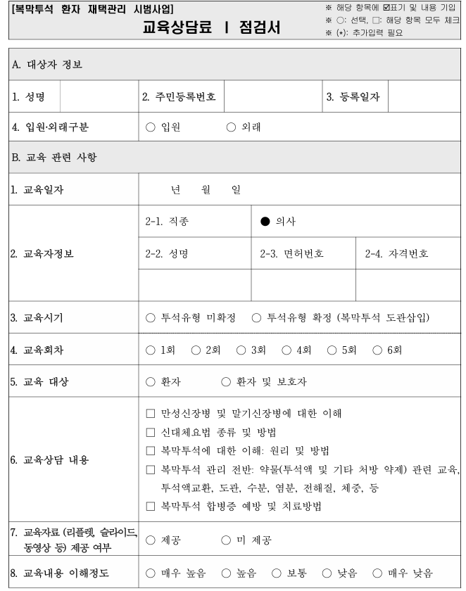
교육상담료 I

Slide 10
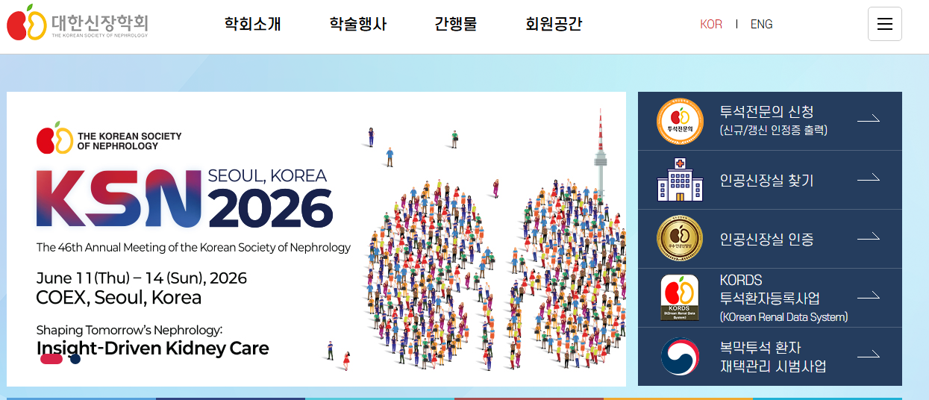

Slide 11
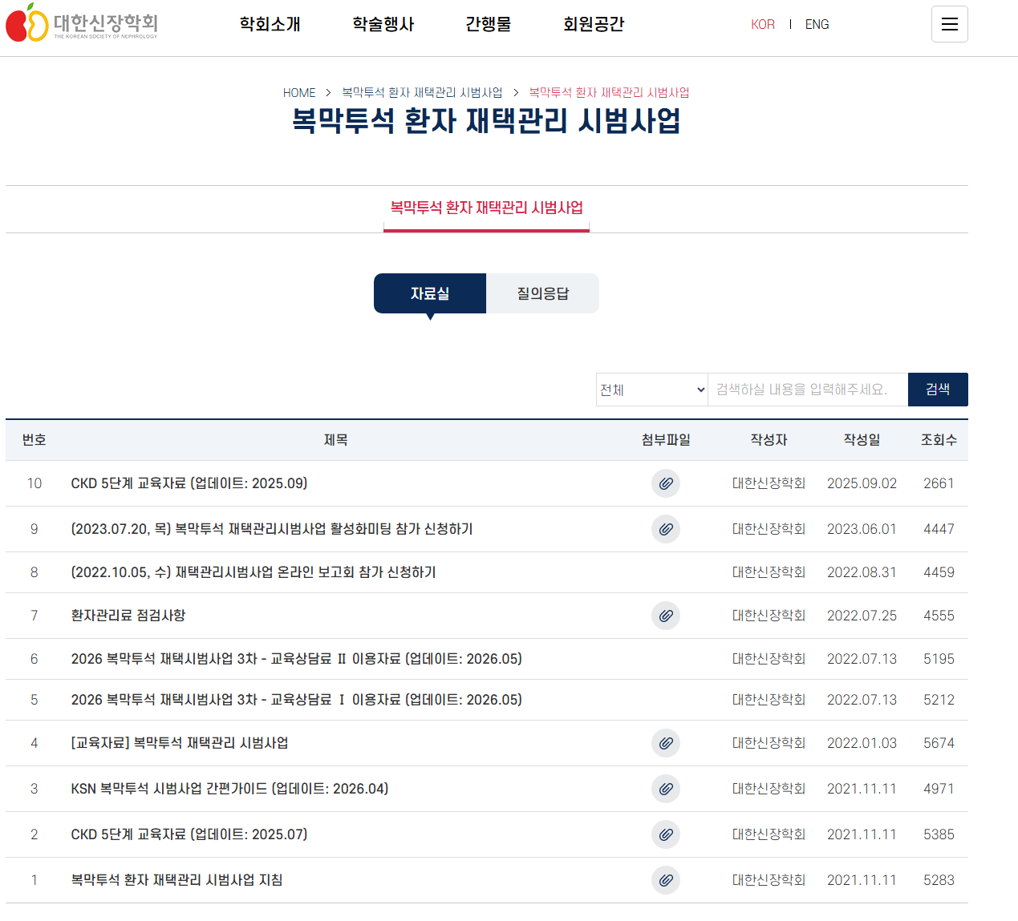

Slide 12
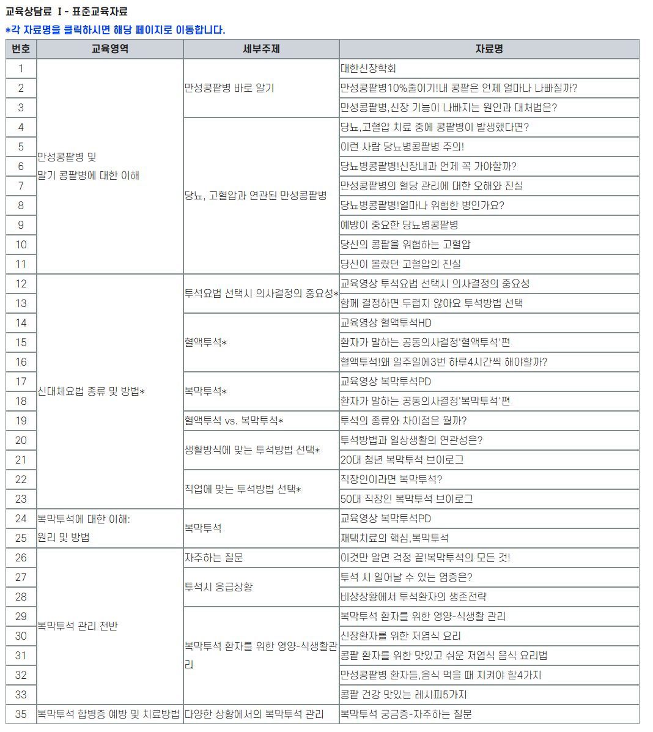

Slide 13
교육상담료 II (IB520)
구분 | 교육상담료 II
실시 인력 | 의사 또는 간호사
교육 내용 | 기기 사용법, 질환·건강관리
실시 횟수 및 시간 | 연 12회 이내 (매회 20분 이상)
수가 ('26년 기준) | 27,290원
본인부담 | 환자 본인부담률 10% 적용
실질적인 교육상담료로 작용**
입원 외래 모두 가능: 외래 정규 FU하는 날 & 입원하는 복막투석 환자를 대상으로 하는것 유리
PA간호사/복막간호사/전임의/교수
IB510과 같은 날 시행가능 (주체가 달라야함)

Slide 14
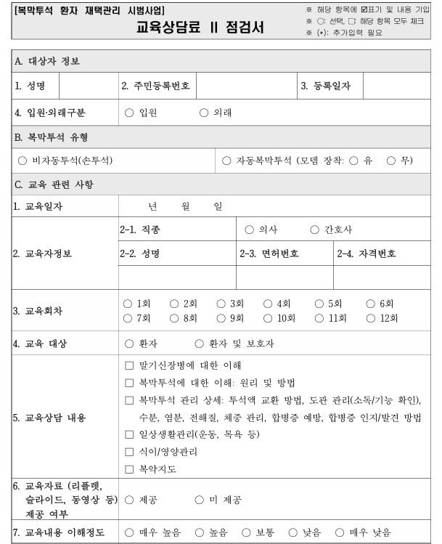
교육상담료 II

Slide 15
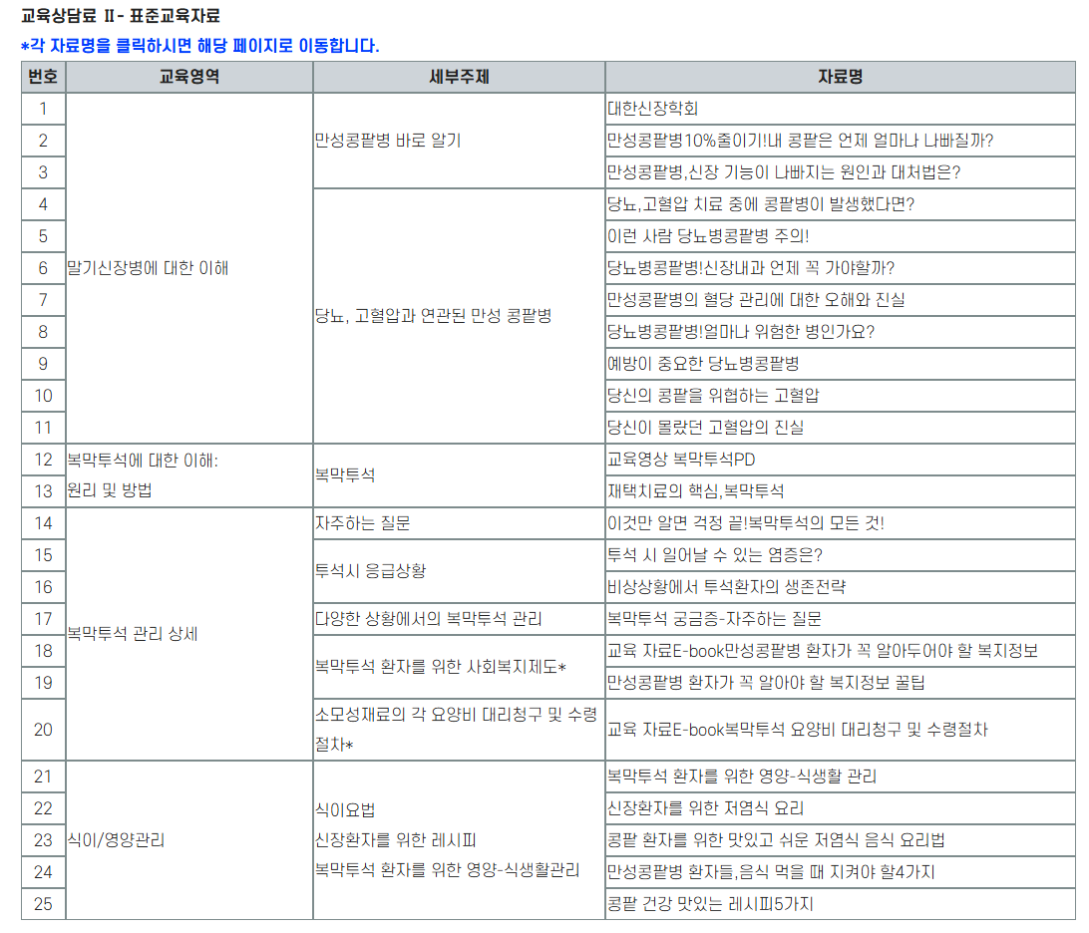

Slide 16
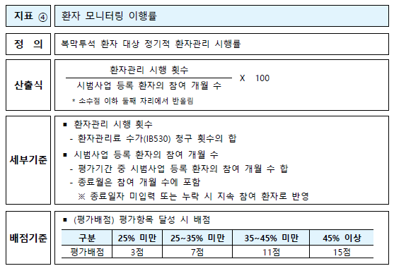
환자관리료 (IB530) ➔ 재택관리료
환자 1명당 12개월 다 참여 시 최소 6번의교육시행이 필요함
(2달에 한번 전화방문)

Slide 17
환자관리료 (IB530) ➔ 재택관리료
구분 | 내용
실시 인력 | 의사 또는 간호사
환자관리 서비스 | 전화·문자 등으로 환자 임상정보 확인 및 관리 · 입원 상태, 체중, 혈압, 평가 점수 등 확인 · 투석 상태, 복막투석 위생·환경·도관 관리 · 체중/체수분 측정, 식이·운동요법, 기기 사용 교육
실시횟수 | 복막투석 기준 충족 시 월 1회 산정 · (비자동) 월 2회 이상 관리 · (자동) 주 3회 이상 모니터링 + 월 1회 이상 관리
수가 ('26년 기준) | 29,270원 (환자 본인부담률 10% 적용)

Slide 18
환자관리료 (IB530) ➔ 재택관리료
환자 모니터링 이행률의 근간
의사/PA간호사/복막간호사
전화 혹은 문자 ➔ 시행한 날 처방과 기록지 동시에 넣어야함 ➔ 단 수납은 다음에 해도 됨
단 신장내과 외래 일은 적용 안함
시간제약은 없음, 단 항목은 다 확인해야함
환자 관리료 신규 발생 (구환의 경우 설명이 필요)
- 접수비포함안됨 ➔ 2900원/month
- 외래 안보는 날 무료접수 띄어서 처방/기록지 넣고, 실제 외래오는 날 수납 (오픈카드 있으면
당일날 수납가능)
CAPD: 월 2회 문자 혹은 전화 (MyPD 사용 시 시간단축 가능)
APD/CCPD: 월 1회 + 주 3회 모니터링 (쉐어소스)
쉐어소스 안하거나 FMC환자의 경우 월 2회

Slide 19
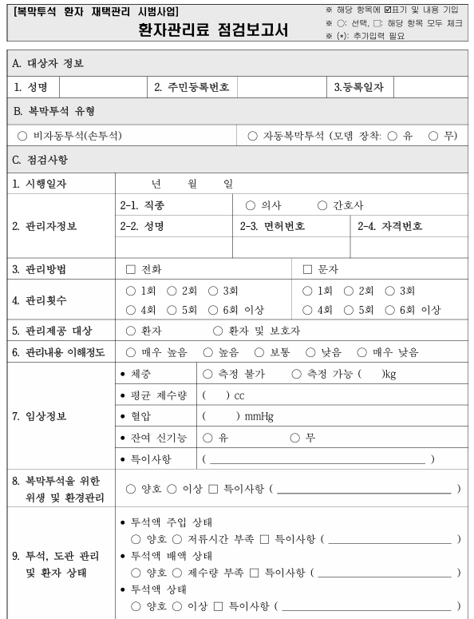
환자관리료
한달에 몇번했는지..

Slide 20
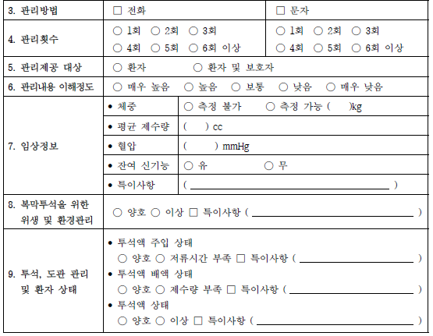
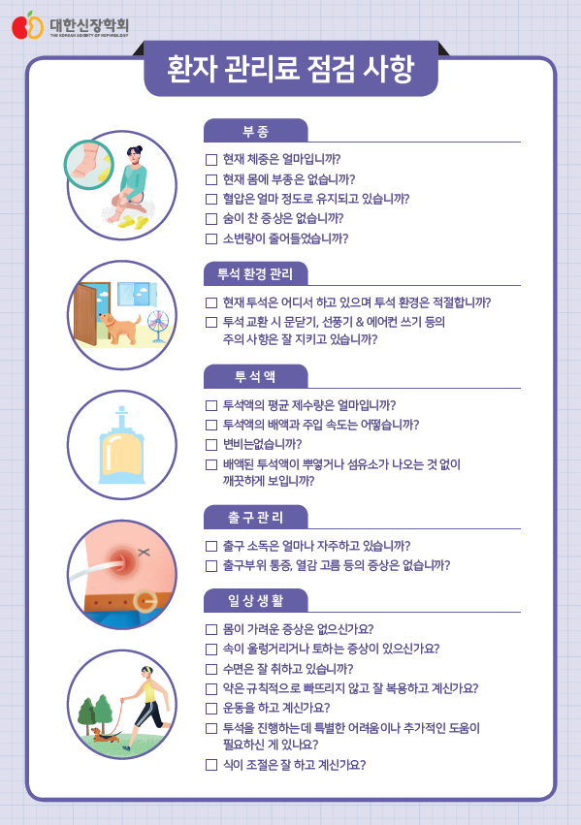
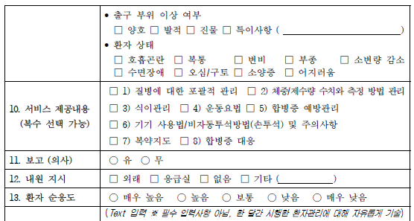

Slide 21
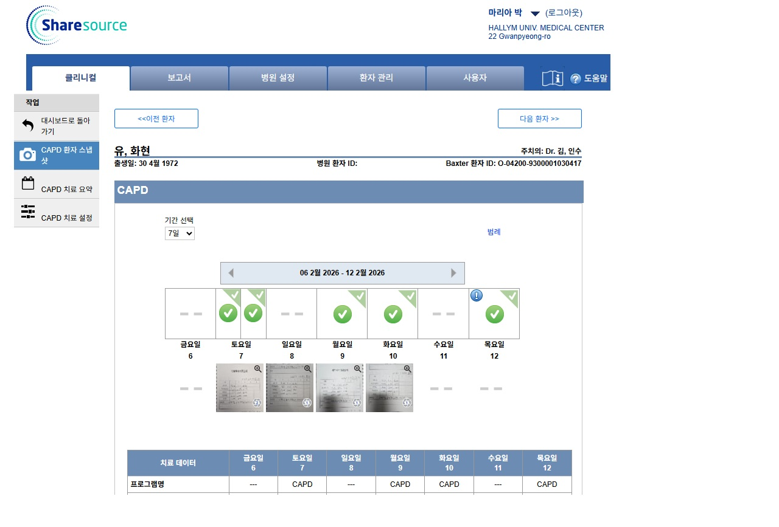
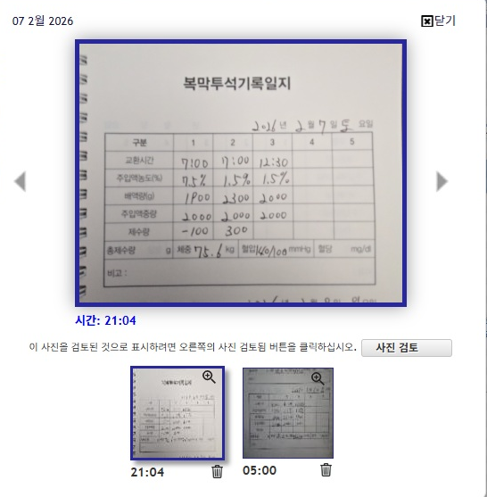

Slide 22
유의사항
복막투석 환자 재택관리 시범사업은 CKD stage 5/N185 만 처방가능
- 처방시 진단코드 CKD stage 3 or CKD stage 4 로 되어있는지 확인해야 함.
교육상담료 Ⅰ
- 일반 진찰 행위와는 별도로 독립적 교육이 필요한 경우 환자에게 1대1로 회당
최소 15분 이상의 교육상담을 제공
교육상담료 SDM- 투석유형 확정을 위한 교육상담
1) 외래에서 바로 하거나 ➔ 투석권고시 처방하고 교육 시행
2)올해부터 입원환자도 시행 가능하게 변경되어 복막도관 삽입수술 위해 입원시
수술 전날 복막투석 한번 더 설명하고 처방 가능

Slide 23
현재 진행방식
교육상담료 Ⅱ
- 병원자체의 PD 신환교육 처방 (AZ131)과 같은날 처방 가능함.
(현재 PD 신환교육시 병원자체처방 + 교육상담료Ⅱ 같이 처방하고 있음.)
- 복막투석 환자 매달 외래 내원 시 처방하고 20분 이상 교육 시행
- 외래: 검사결과 설명, 식이요법 교육, 출구관리 교육, 투석에 대한 상담하는 경우 모두 처방
PET 시행시 환자와 상담시간이 충분히 확보되므로 PET 시행시에도 처방하고 시행함.
- 입원: PA가 복막투석 환자가 입원한 원인에 따른 교육을 시행후 처방 가능
(복막염 환자의 경우 복막염에 대한 교육, anti mix 교육후 처방,
부종으로 입원한 경우 식이요법 교육 및 투석시간 조정, 방법등 다시 교육하고 처방,
출구염증으로 입원시 출구관리 교육을 다시 시행하고 처방)

Slide 24
유의사항 및 현재 진행방식
환자관리료 ***
현재 본원은 전화로 진행함.
문자의 경우 양방향 소통이 되어야함…
- CAPD 환자의 경우 월 2회, APD 환자의 경우 전산으로 데이터가 넘어오는 환자는
월 1회, 넘어오지 않는 환자는 월 2회 통화하고 처방
- 환자가 문의전화 오는 경우도 재택으로 연계해서 재택 체크사항 확인 후 시행중임.
Vantive MYPD 어플 사용하는 환자의 경우 수첩기록, 배액 등을 사진을 찍어서
어플에 올리도록 하여 편하게 확인 가능하도록 하고 있음.

Slide 25
감사합니다

Slide 26
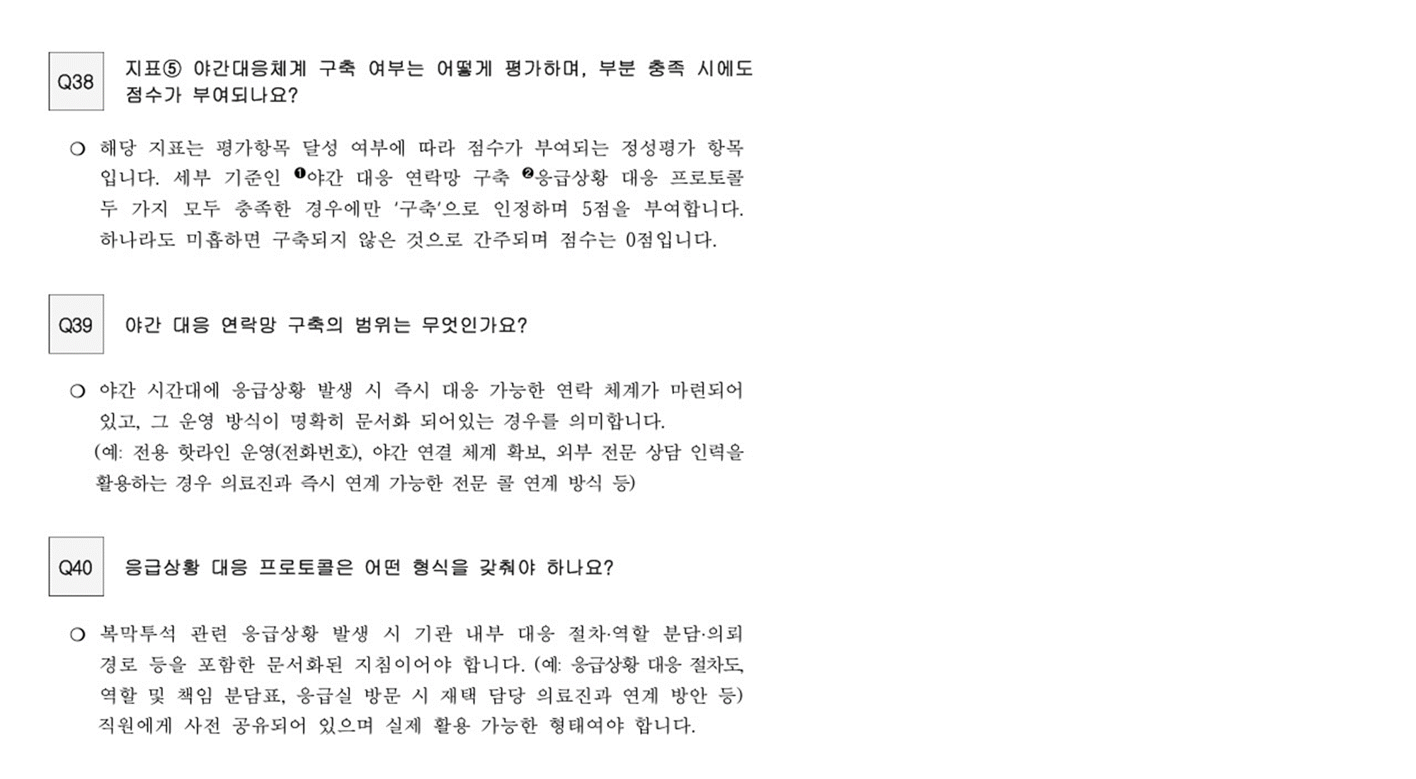
야간대응체계 구축

